Slide 1
函数及其表示
朝阳区线上课堂·高二年级数学
北京市陈经纶中学 张 辉

Slide 2
一、知识梳理
 | 函数 | 映射
两集合 A，B | 设A，B是两个____ ________ | 设A，B是两个___________
对应 关系 f：A→B | 如果按照某种确定的对应关系 f，使对于集合A中的____一个数x，在集合B中都有_________的数f(x)和它对应 | 如果按某一个确定的对应关系 f，使对于集合A中的 _____一个元素x，在集合B中都有_________的元素y与之对应

Slide 3
一、知识梳理
 | 函数 | 映射
名称 | 称_________为从集合A到集合B的一个函数 | 称对应________为从集合A到集合B的一个映射
记法 | y＝f(x)，x∈A | 对应f：A→B是一个映射

Slide 4
一、知识梳理

Slide 5
一、知识梳理

Slide 6
二、例题讲解
例1 判断下列对应能否表示 y 是 x 的函数
（1）y=|x| （2）|y|=x （3）y=x²
（4）y²=x （5）y²+x²=1 （6）y²-x²=1
√
√

Slide 7
二、例题讲解
例2 下列函数中哪个与函数 y=x 是同一个函数？
√

Slide 8
二、例题讲解

Slide 9
二、例题讲解
对a分类讨论

Slide 10
二、例题讲解

Slide 11
二、例题讲解
换元

Slide 12
二、例题讲解

Slide 13
二、例题讲解

Slide 14
二、例题讲解

Slide 15
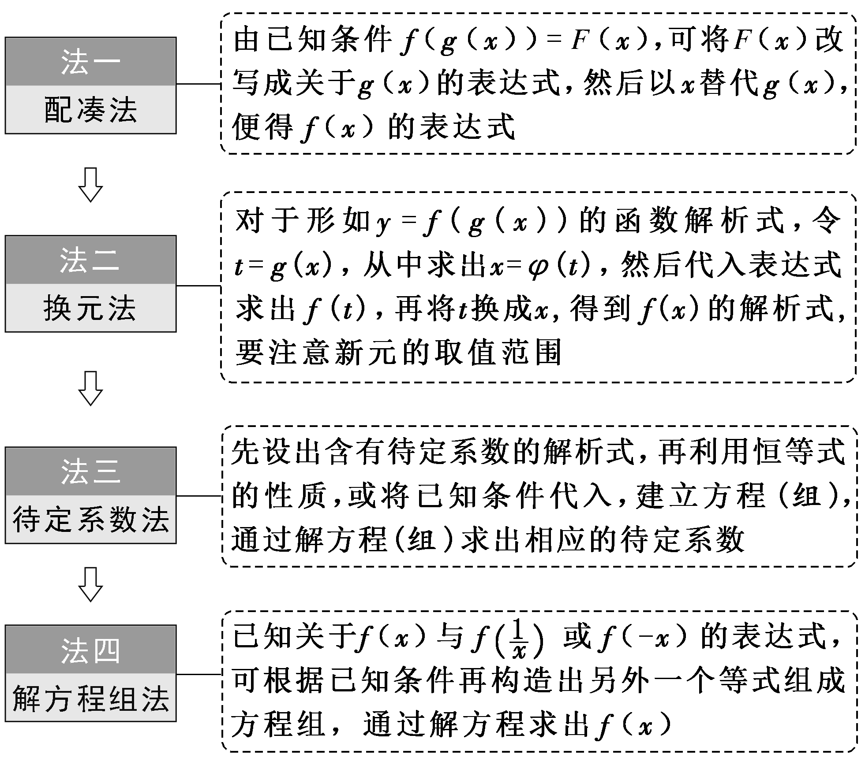

Slide 16
三、归纳小结
1. 理解通过对应来定义函数的思想；
2. 函数通常有三种表示方法，即解析法、图象法、列表法；
3.如果两个函数的定义域相同，对应关系完全一样，则称这两个函数相同.
配凑法、换元法、待定系数法、解方程组法

Slide 17
三、归纳小结

Slide 18
谢谢您的观看
北京市朝阳区教育研究中心 制作

